Slide 1
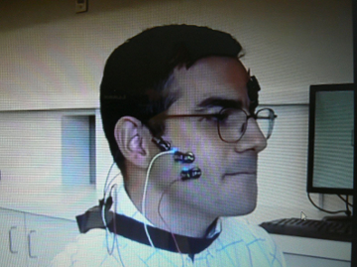
2-MAVZU. BIOPOTENSIALLARNI QAYD QILISH.
https://images.app.goo.gl/WSLT8AKc3LTcb1yK8

Slide 2
Biotik potensial — tur populyatsiyalari individlari sonini cheklovchi omillar taʼsiri bartaraf etilganidan keyin mazkur tur uchun xos boʻlgan koʻpayish tezligining shartli koʻrsatkichi. Biotik potensial tugʻilishning oʻrtacha miqdori yoki mazkur tur individlarining faraz qilinganidek hech qanday toʻsiqsiz Yer sharini bir qavat tekis qoplashi tezligida koʻpayishi bilan belgilanadi. Bu tezlik fillar uchun 0,3 m/ s, ayrim mikroorganizmlar uchun bir necha m/s ga teng
Biopotensiallarni yozib olish — bu qo‘zg‘aluvchan hujayralardagi biotoklarni qayd qilish hisoblanadi. Qo‘zg‘aluvchan to‘qimalarga yurak, bosh miya, ko‘z to‘r pardasi, mushaklar, oshqozon, bezlar kiradi.

Slide 3
Biopotensialarni yozib olish usullari
EMG
EKG
ERG
EEG

Slide 4
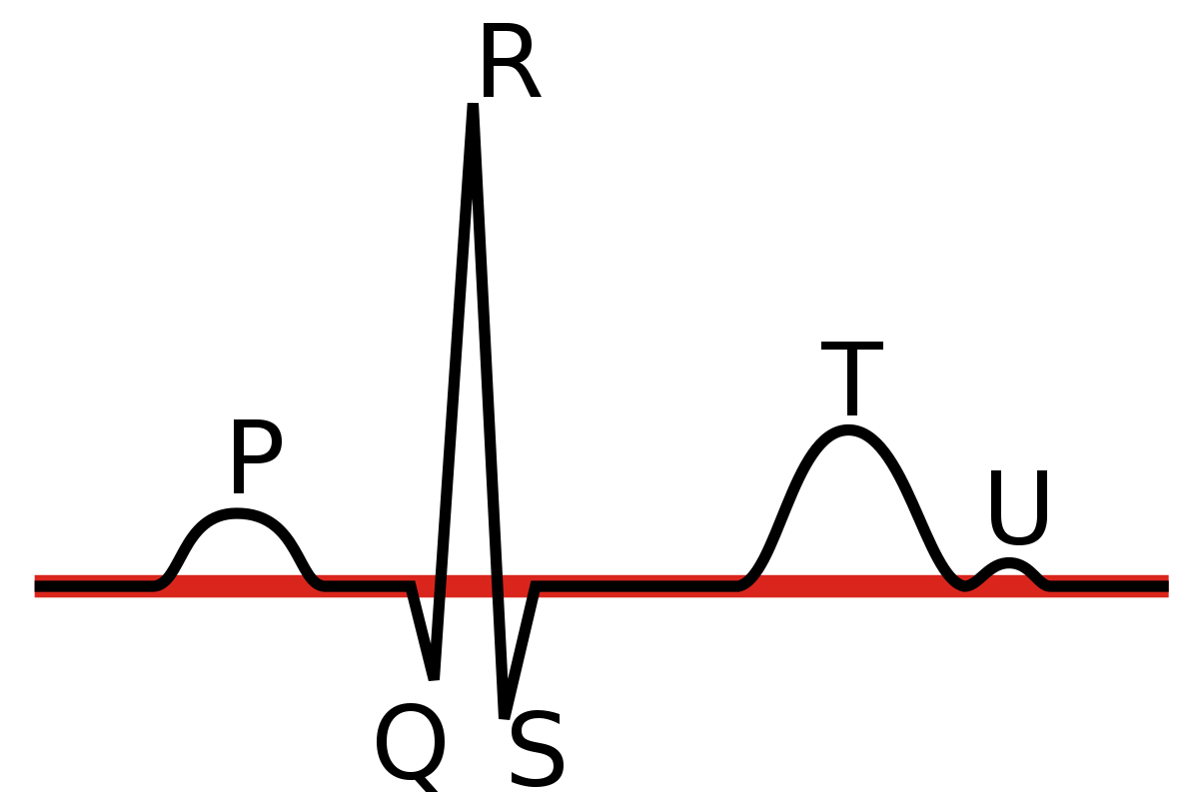
EEG — bosh miyada hosil bo‘lgan biopotensiallarni yozib olish;
EMG — mushaklarda hosil bo‘lgan biopotensiallarni yozib olish;
EKG — yurakda hosil bo‘lgan biopotensiallarni yozib olish;
ERG — ko‘z to‘r pardasida hosil bo‘lgan biopotensiallarni yozib olishlar kiradi
EMG — elektromiografiya mushaklar elektr faolligini qayd qiluvchi usul hisoblanadi
EMG
global
lokal
https://images.app.goo.gl/RibhQUkwjRDVVxPo9

Slide 5
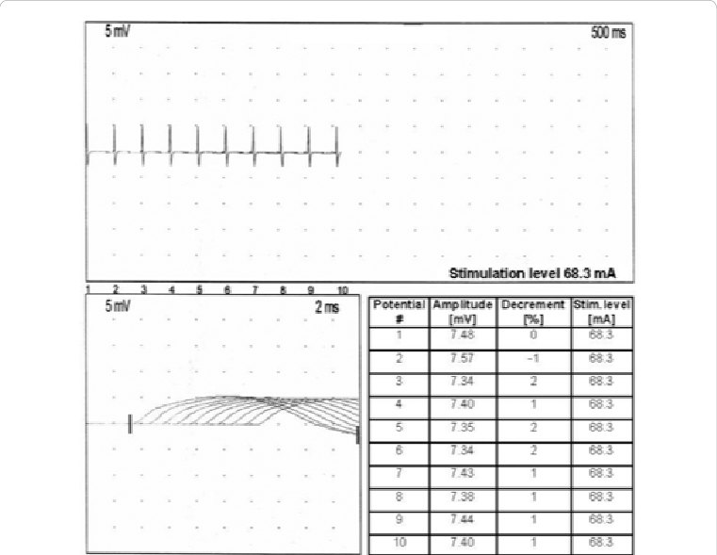
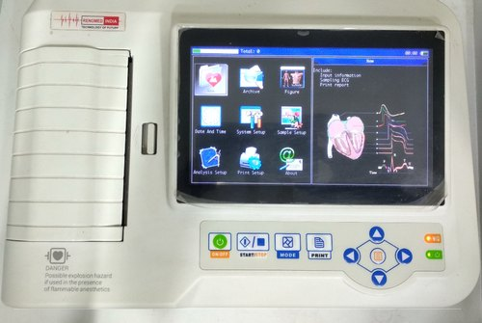
Miastenik reaksiya — turli kuchdagi tok bilan ta’sirlaganda mushak qisqarishlarining yo‘qolib borishi va qisqa vaqt dam olishdan so‘ng qo‘zg‘aluvchanlik tiklanishi xarakterli.
EKG (elektrokardiografiya) — yurak ishini maxsus apparat yordamida noinvaziv tekshirish usuli boiib, yurak ishlashi davomida yuzaga keladiganb turli potensialdagi grafiklarni ekran yoki qog’ozga qayd qilishdir
https://images.app.goo.gl/nBNXS8mHkpbRsJdr9
https://images.app.goo.gl/2qBhCT8YfRSRBEih7

Slide 6
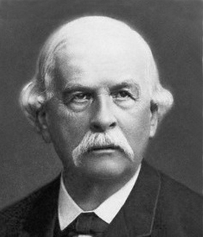
EKGning yaratilish tarixi: Birinchi marta qisqarayotgan baqa mushaklaridagi elektrik belgilarni nemis olimi A. Kelliker va G. Myuller ( 1856) aniqlashdi. Bunda ular yurak mushaklariga boruvchi nervlarni bog‘lash yordamida yurak mushaklarining ritmik qisqarishini kuzatishdi. Yurak elektrikligini 1- marta instrumental yozib olish toshbaqa va qurbaqalarda Moreem tomonidan Lipmanning elektr kapillyari yordamida amalga oshirildi.
Odamda 1-marta EKG tekshiruvi 1887-yilda ingliz olimi A. Uoller kapillyar elektrometri yordamida yozib oldi. Uoller potensiallarni registratsiyalash uchun elektrodlarni tana (ko‘krak va orqaga) va mushaklarga joylashtirdi.
A. Kelliker
https://images.app.goo.gl/ERgfoTWBw9hSdqvo7

Slide 7
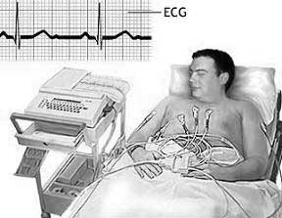
Elektrokardiogramma (elektro., kardio... va gramma) (EKG) — yurak muskuli ishlayotganda hosil boʻlgan elektr impulslari yozib olingan egri chiziq. E. elektrokardiograf yordamida qogʻozga yoki fotoplyonkaga tushiriladi. Butun gavdaga tarqaluvchi yurak toklari (harakat toklari) EKG si gavdaning turli qismlari (koʻkrak qafasi, qoʻl va oyoqlar)ga oʻrnatilgan va elektrokardiografga ulangan elektrodlar bilan yozib olinadi. Hozirgi zamon tibbiy texnika yutuqlari tekshirilayotgan odam ancha uzoq masofada boʻlsa ham tele yoki radiouzatkichlar yordamida EKGni yozib olish imkoniyatiga ega. Bunday usullar ogʻir jismoniy sinovlarda, sportchilar, kosmonavtlar va boshqalarning yurak faoliyatini kuzatish imkoniyatini beradi.
https://images.app.goo.gl/5MHfw3vffKRbnyka6

Slide 8
EKG ni qo‘llash:
Yurak qisqarishlarining chastota va regulyarligini aniqlaydi.
Miokardning o‘tkir va surunkali xastaliklarini ko’rsatadi.
K, Ca, Mg va boshqa elementlar almashinuvi buzilishini aniqlashda yordam beradi.
Tomir ichi o’tkazuvchiligini aniqlashda yordam beradi.
Yurak ishemik kasalliklari va zo‘riqish sinamalarida skrining usuli.
Yurakka bog‘liq bo‘lmagan kasalliklar, masalan, o‘pka arteriyasi tromboemboliyasi haqida ma’lumot bera oladi.

Slide 9
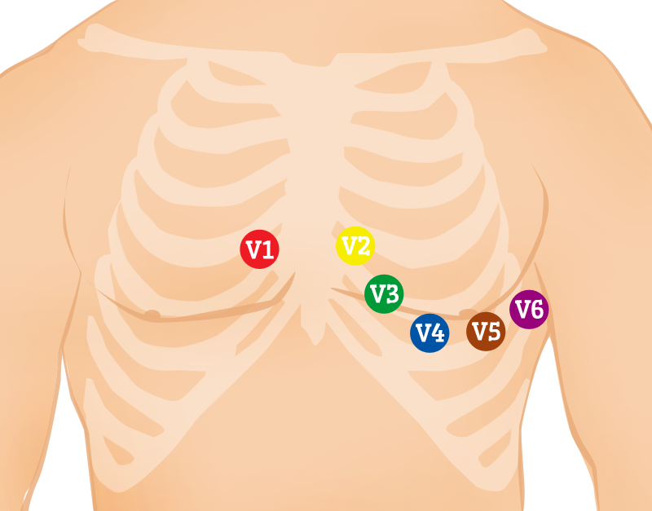
Elektrokardiografik tekshiruvda 12 ta o’tkazgich bor: 3 ta — mushaklardan kuchaytirilgan bir polyusli va 6 ta ko‘krak standart o‘t- kazgichlar mushaklardagi ikki qutbli o‘t- kazgichlar boiib, ular rim raqamlari bilan bel­gilanadi — I, II, III. Bu o’tkazgich 2 ta mucha o‘rtasidagi potentsiallar farqini aniqlashda yordam beradi. Buning uchun elektrodlar ikkita yuqorigi va bitta pastki mushaklaiga biriktiriladi
https://images.app.goo.gl/8DdQ1bS7n1chdW2D9
I. uzatgich — o‘ng qo’l manfiy elektrod, chap qo’l musbat elektrod.
II. uzatgich — o‘ng qo’l manfiy elektrod, chap oyoq musbat elektrod.
III. uzatgich — chap qo’l manfiy elektrod, chap oyoq musbat elektrod

Slide 10
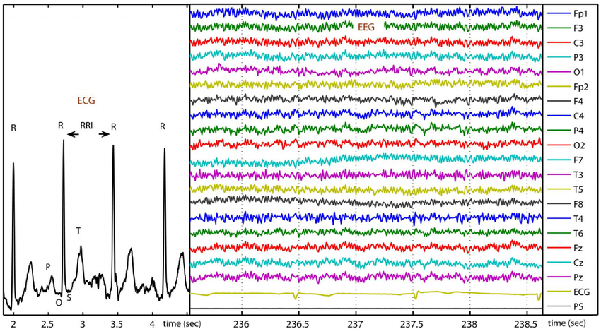
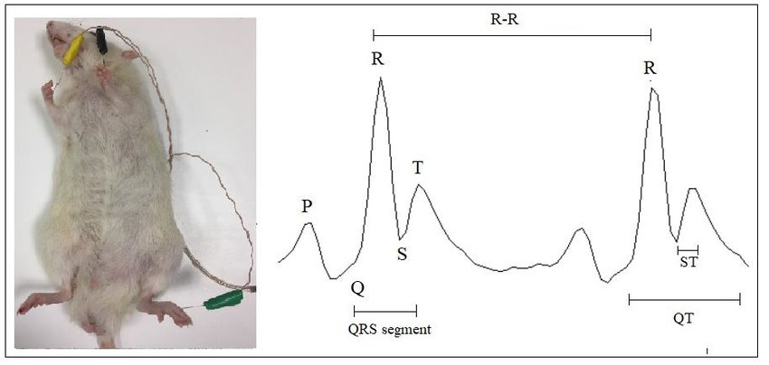
Elektrokardiagramma yozish uslubi
EKG yozib olish iliq xonada o‘tkazilishi kerak. Elektrokardiogramma rejalashtirish asosida o‘tkazilganda bemor 10—15 daqiqa davomida tinch holatda va oxirgi ovqatlanganiga ikki soat bo’lgan bo’lishi kerak. Bemor holati, asosan, cho‘zilgan holatda bo’ladi, nafas olishi ritmik, yuzaki.
https://images.app.goo.gl/sAVRMn6SN4ZWEjEQA
Usul kamchiliklari:
Qisqa vaqtli yozib olish.
Yurak o‘smalari va nuqsonlarini bevosita ko‘rsatmaydi.
Yurak shovqinlari borligini ko‘rsatmaydi.
Tinch holatda olinganda mavjud kasallik chiqmasligi mumkin.
https://images.app.goo.gl/RRoyfKdFsGn9gkJ78

Slide 11
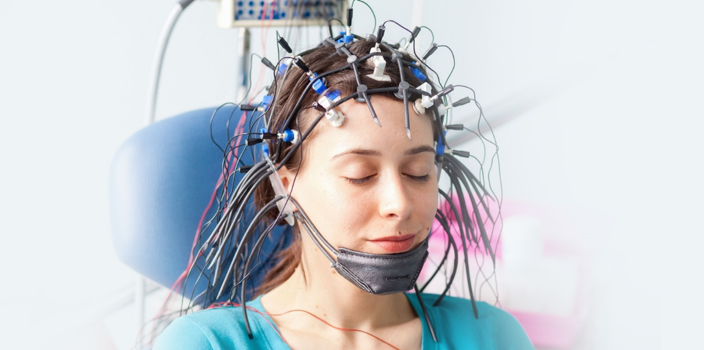
Bosh miya potensiallarini qayd qilish.
Organizmning hayotiy faoliyati jarayonida bioelektrik toklar paydo bo‘lib turadi. Muskulning qisqarishi, yurakning ishlashi, nervlardan impulslaming o‘tishi, nerv hujayralarining qo‘zg‘alishi elektr toki paydo bo‘lishga olib keladi. Mana shu bioelektrik potensiallarni har xil usullar yordamida o‘lchash tegishli a’zoning funksional yoki patologik holatini baholashga va shu jarayonlar dinamikasini aniqroq kuzatishga yordam beradi.
https://images.app.goo.gl/7JBnL7tQkVWLbAT37

Slide 12
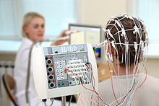
Elektroensefalografiya (EEG)— miya po‘stlog‘ining hujayralarida paydo bo‘luvchi elektr potensiallarini bosh terisiga qo‘yilgan elektrodlar yordamida yozib olish usulidir. U 4—8—16—24 kanallik (boshga qo‘yiladigan elektrodlarning soniga qarab) elektroensefalograf uskunasi yordamida amalga oshiriladi.
https://images.app.goo.gl/TcH2zm6JKvzmPccTA

Slide 13
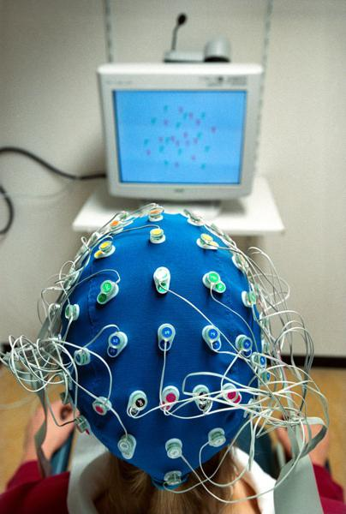
Elektroensefalografiya - bugungi kunda elektrofizyologiyaning muayyan tarmog'i sifatida tushuniladi, u miyaning va uning alohida qismlarining elektr faoliyatini o'rganadi. O'lchov turli joylarda bosh terisiga qo'llaniladigan maxsus elektrodlar yordamida amalga oshiriladi. Miyaning elektroansefalografiyasi asab hujayralari faoliyatidagi kichik o'zgarishlarni aniqlay oladi, bu esa neyroxirik kasalliklarni tashxislashning boshqa usullaridan ustunlik darajasini belgilaydi.
https://images.app.goo.gl/e7SR2WC3Fms4as5p9

Slide 14
Elektroensefalografiya tarixi
Miya elektrostatikasini o'rganish 1849 yilda, mushak yoki asab tolasi singari , elektr impulslarini ishlab chiqarishga qodir ekanligini isbotlaganidan boshlangan.
1875 yilda ikki mustaqil olim (Danilevskiy Rossiyada va Angliya Katonida) miyada elektrofizyologik faollikni o'lchashni ta'minladi (tadqiqot doglarda, quyonlarda va maymunlarda o'tkazildi).
Elektroensefalografiya asoslari 1913 yilda Vladimir Vladimirovich Pravdich-Neminskiy dastlabki elektroensefalogrammasini itning miyasidan qayd etishga muvaffaq bo'ldi. U birinchi marta "elektrokerebrogram" atamasini taklif qildi.
Inson ansefalogrammasida birinchi marta 1928 yilda nemis olimi Xans Berger tomonidan qayd etilgan. U muddatni elektroensefalogramma deb nomlashni taklif qildi va 1934 yildan beri Berger ritmining mavjudligi tasdiqlangach, uslub o'zini kengaytirdi.

Slide 15
Bosh miya po‘stlog‘ining elektrik faolligi ritmlari
Delta ritmi
Alfa ritmi
Beta ritmi
Teta ritmi

Slide 16

Balog‘atga yetgan va sog‘lom kishilarning bosh miya po‘stlog‘ida paydo bo‘luvchi asosiy ritmlar — alfa va beta ritmlardir. Alfa ritm deb bosh miyaning, asosan, ensa va tepa bo‘laklarida, fiziologik tinch holatda 8—13 to'lqin/ sekund oralig‘ida yozib olinadigan to’lqinli chiziqqa aytiladi. Alfa ritm sog‘lom kishilarning uyg'oq holatida yozib olinadigan ritm bo‘lib, har xil fiziologik ta’sirlar (optik va tovush ta’sirlari natijasida bu ritm o‘zgaradi.
https://images.app.goo.gl/TPHE9sdWZUrwTyts8

Slide 17
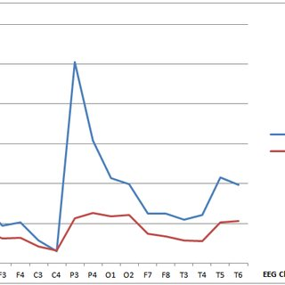
Alfa ritm depressiyasi - qorong’i xonada, ko‘z yumilgan, tinch holatda, aniq yozila boshlasa, ko‘z ochilishi bilan uning amplitudasi pasayib ketishi yoki butunlay yo‘qolishi mumkin. Alfa ritm amplitudasining optik ta’sirlar natijasida kamayishiga aytiladi.
https://images.app.goo.gl/L3mgYoAMQkRjtEucA

Slide 18
Beta ritm deb bosh miya po’stlog’ining peshana bo’lagidan yozib olinadigan 14—30 toiqin/sekund oralig’idagi ritm chizig‘iga aytiladi. Bu ritmning amplitudasi 5 dan 30 m kv gacha bo’ladi. Beta ritm ham depressiya beradi. Lekin depressiya faqatgina ixtiyoriy harakatlar vaqtida yuz beradi. Alfa ritmning depressiyasi beta ritm amplitudasining oshuviga olib keladi.

Slide 19
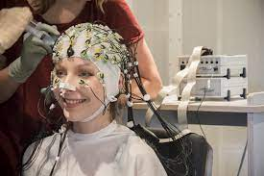
Teta ritm deb bosh miya po‘stlog‘ining chakka va tepa qismlaridan yozib olinadigan 4—7 to’lqin/sekund oralig’idagi sekin ritmga aytiladi. Bu ritmning amplitudasi 30 dan 150 m kv gacha boradi. Bu ritm, asosan, normal holatda, bir yoshdan 15 yoshgacha bo’lgan bolalarda uchraydi. Kattalarda uyg’oq holatda bu ritm bo’lmaydi. Lekin uyquga ketib, mudray boshlaganda bu ritm katta yoshdagilarda ham yaqqol namoyon bo’ladi.
https://images.app.goo.gl/JZQWrxikjLvrYNPw5

Slide 20
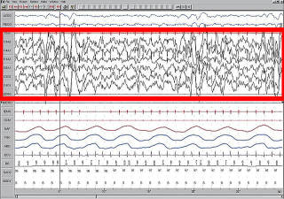
Delta ritm deb 0,5 — 3 to’lqin/sekund oralig’idagi sekin ritmga aytiladi. Sog’lom odamlarning uyg’oqlik vaqtida bu ritm bo’lmaydi. Bu ritmning amplitudasi 50, 500, 1000 m kv gacha boradi. Bu ritm normal odamlarda chuqur uyqu vaqtida yozib olinadi. 10 yoshli bo’lgan bolalarda normal (uyg’oqlik) holatda ham uchraydi
https://images.app.goo.gl/G2EMC7D6RequEDYT6

Slide 21
Elektroensefalografiya (EEG) yordamida quyidagi masalalar hal qilinadi:
Bosh miyaga diffuz tarqalgan jarayondan (yallig‘lanish) uning ma’lum qismlaridajoylashgan jarayonlarni (o'sma, absess, gematoma) ajratib olish.
Bosh miya yarimsharlarida joylashgan jarayonni miyachada joylashgan jarayondan ajratib olish.
Bosh miyaning zararlangan (o‘ng yoki chap) yarimsharini aniqlab olish.
Bosh miyaning ichkarisida joylashgan jarayonni uning yuzasida joylashgan jaryondan ajratib olish.
Bosh miyaning umumiy simptomlari qay darajada ekanini aniqlash.
Bosh miyada epileptogen sohani topish.
Qo’llanilayotgan turli tadbirlarning davolash ta’sirini obyektiv nazorat qilish.

Slide 22
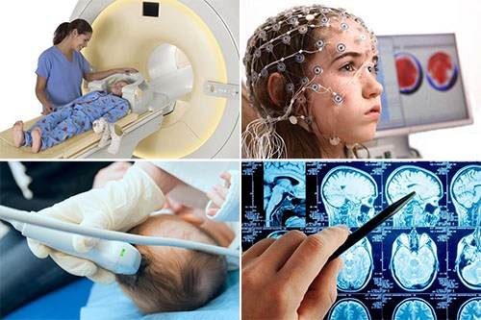
Bolalarda elektroensefalografiya
Bolalarda bu usul o‘ziga xos natijalar bilan namoyon bo'ladi. Sog‘lom bolalarda elektroensefalografiya usulini o‘tkazganda doimiy ritmik faollikda kechadi. Ba’zi bolalarda sekin tipda kechuvchi biopotensiallar ustunlik qiladi va qisqa muddatli teta to‘lqin (5—6 to‘lqin/sekund), alfa ritm chastotali tofiqinlar (8—13 toiqin/sekund) va beta to‘lqin (18—20 to‘lqin/sekund). Bu ritmik biopotensiallar bolalaming tug‘ilgandan boshlab miyaning hamma qismlarida paydo bo‘la boshlaydi.
https://images.app.goo.gl/Jmt3cvhfdAyZWTgV8

Slide 23
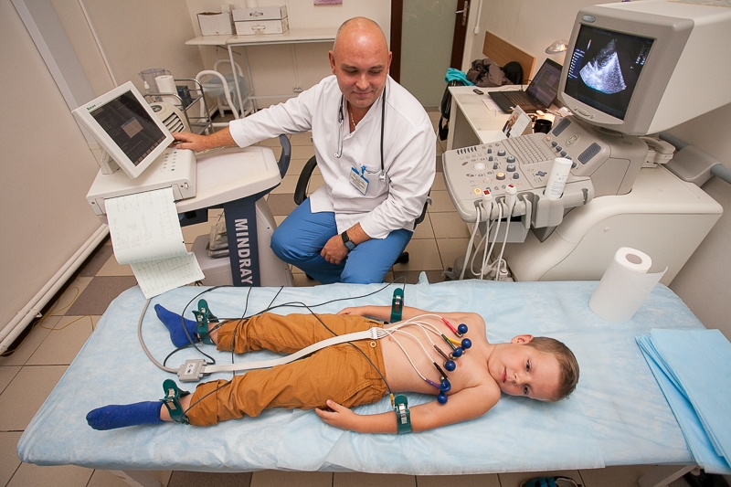
Bolalarda hayotining ilk soatlaridayoq tashqi muhitga, har xil ovozlarga nisbatan javob potensiallari paydo bo’ladi. Shuni e’tiborga olish kerakki, ba’zi bir bolalarda hayotining ilk soatlarida yuqori sinxronlashgan faollikdagi o’choqlar (4 to‘lqin/sekund) va juda yuqori daraja faollikdagi o’choqlar aniqlanadi. Bola hayotining 3—5 kunlarida takroran tekshirilganda elektroensefalogrammada yuqoridagi kabi o‘zgarishlar uchramaydi.
https://images.app.goo.gl/GHyt45hmDa8F2FfG8

Slide 24
Foydalanilgan adabiyotlar.
1. “Umumiy amaliyot shifokorlari tayyorlashda zamonaviy yondosh” Ahmedov R. М., Sharipova N. J. — Toshkent, 2018.
2. “Biofizika” Bazarbayev M.I., Mullajonov I. va boshq. Darslik. Toshkent. 2018 y.
3. “Tibbiy va biologik fizika” Remizov A.N., Darslik. Toshkent, 2015 y
4. “Amaliy tibbiyotdagi yangi texnologiyalar” G.J.Jarilkasinova, D.R.Adizova. Toshkent. 2012-yil

Slide 25
E’TIBORINGIZ UCHUN
RAHMAT!!!

